Slide 1
Муниципальное дошкольное образовательное учреждение детский сад комбинированного вида №49 «Ладушки»
Проект по теме:
«Счастливая семья – здоровые дети»

Slide 2
Тип проекта: познавательно-игровой, информационный
Участники проекта: воспитатели, дети второй группы раннего возраста и их родители
Объект: развитие физических навыков и укрепление здоровья детей раннего возраста
Предмет: профилактика простудных заболеваний, укрепление здоровья воспитанников
Этапы реализации проекта:
организационно-подготовительный
основной
заключительный

Slide 3
Проблема: высокий уровень заболеваемости детей раннего возраста: адаптация, смена режима, окружающей обстановки и прочие факторы неблагоприятно сказываются на здоровье малышей: дети часто и тяжело болеют.
Актуальность проекта: уделять особое внимание воспитателей и родителей формированию и укреплению здоровья ребенка с целью создания вокруг него потребности и привычки здорового образа жизни

Slide 4
Цель: повышать уровень знаний у детей и обогащать опыт родителей о здоровом образе жизни через взаимоотношение с воспитателями группы
Задачи проекта:
1) укреплять и охранять здоровье детей;
2) формировать потребность в соблюдении навыков гигиены;
3) дать представление о ценности здоровья, формировать желание вести здоровый образ жизни;
4) выработка новых подходов к взаимодействию двух важных институтов (семьи и дошкольного учреждения) в вопросах оздоровления, сохранения и укрепления здоровья детей.

Slide 5
Пути реализации:
индивидуальная работа с отсутствующими детьми.
проведение индивидуальных бесед и предоставление информационных листов родителям часто отсутствующих детей
информирование родителей с помощью информационных стендов, группы в соц.сети WhatsApp "Боровичок"
Предполагаемые результаты проекта:
для детей:
1. Привиты простейшие навыки самообслуживания
2. Ежедневные беседы о значимости полезной пищи для здоровья (завтрак, обед, ужин)
3. Сохранение и укрепление здоровья через систему комплексной физкультурно-оздоровительной работы
для родителей:
Использование, полученной информации во время проведения проекта, в домашних условиях для сохранения здоровья детей

Slide 6
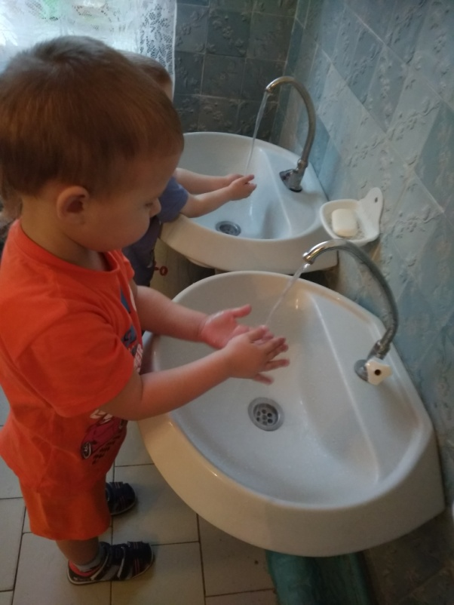
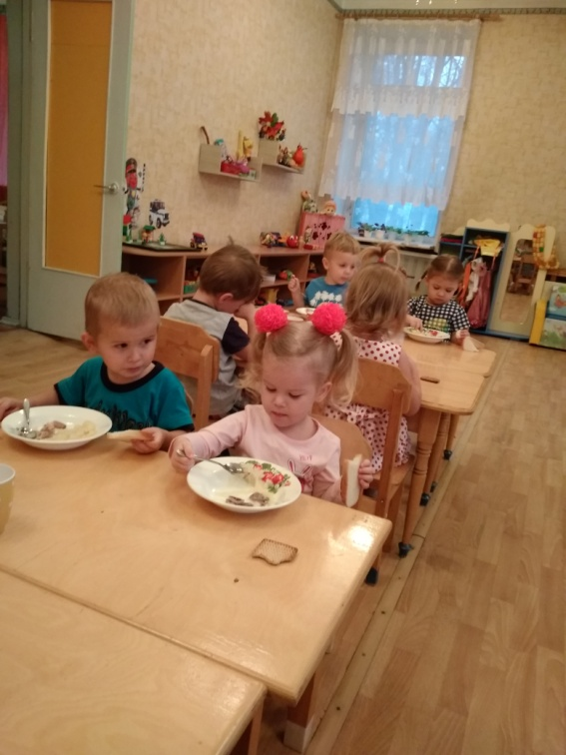
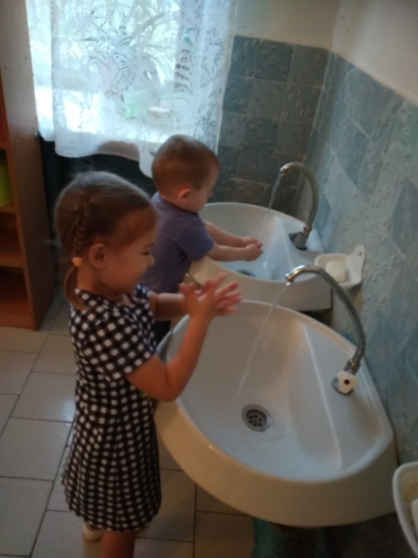
Формирование культурно – гигиенических навыков

Slide 7
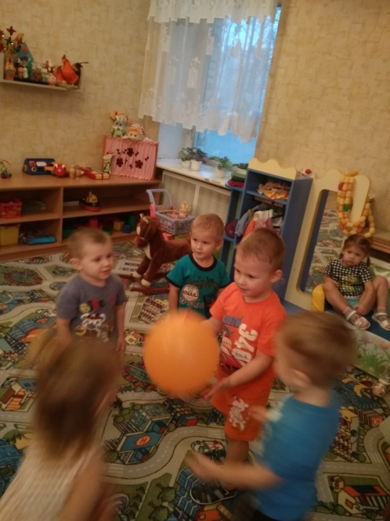
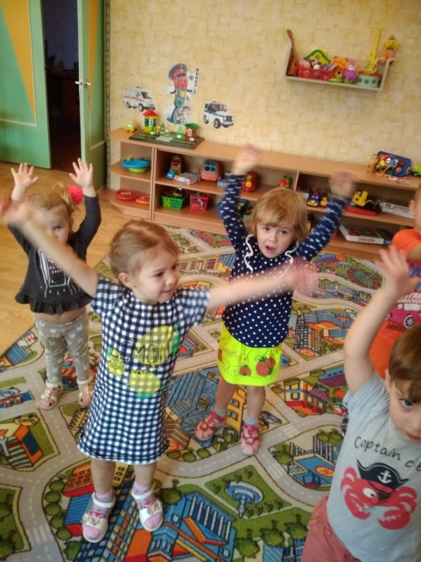
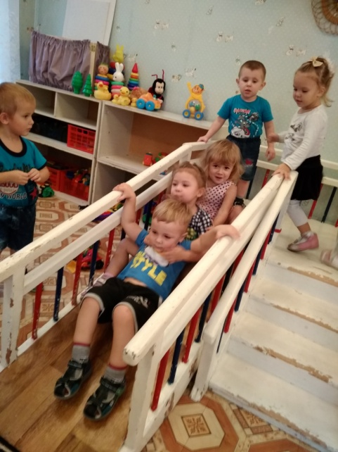
Логоритмика, релаксация
и игры-забавы

Slide 8
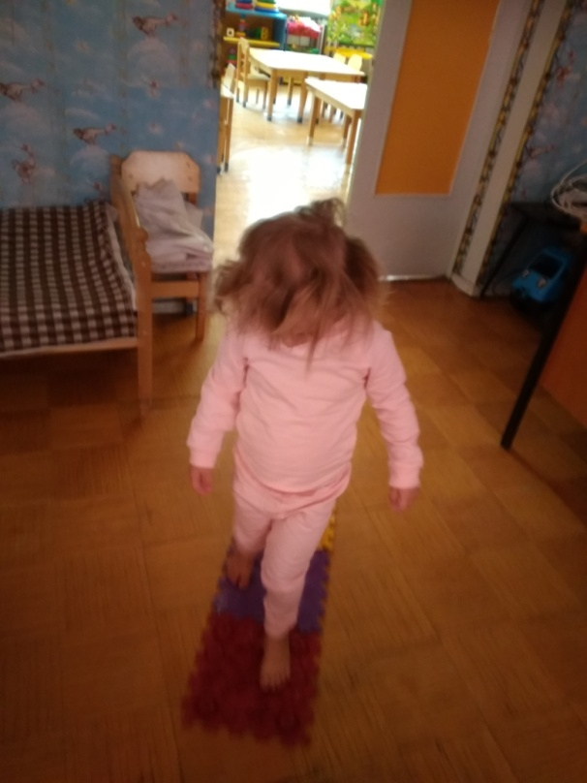
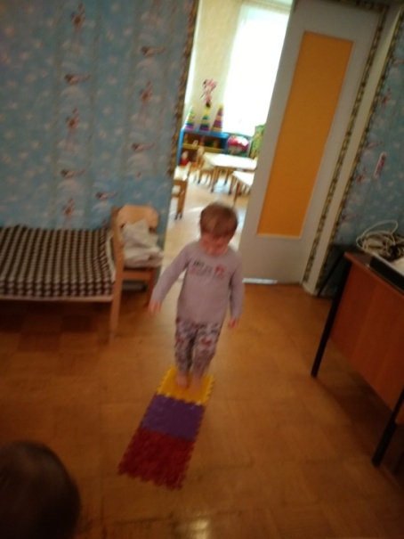
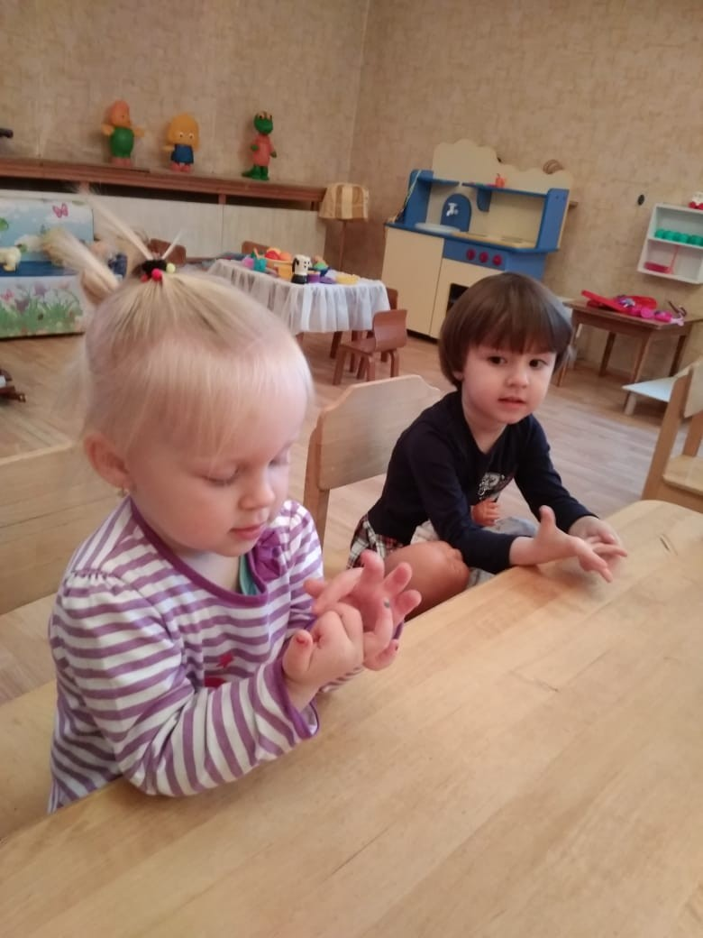
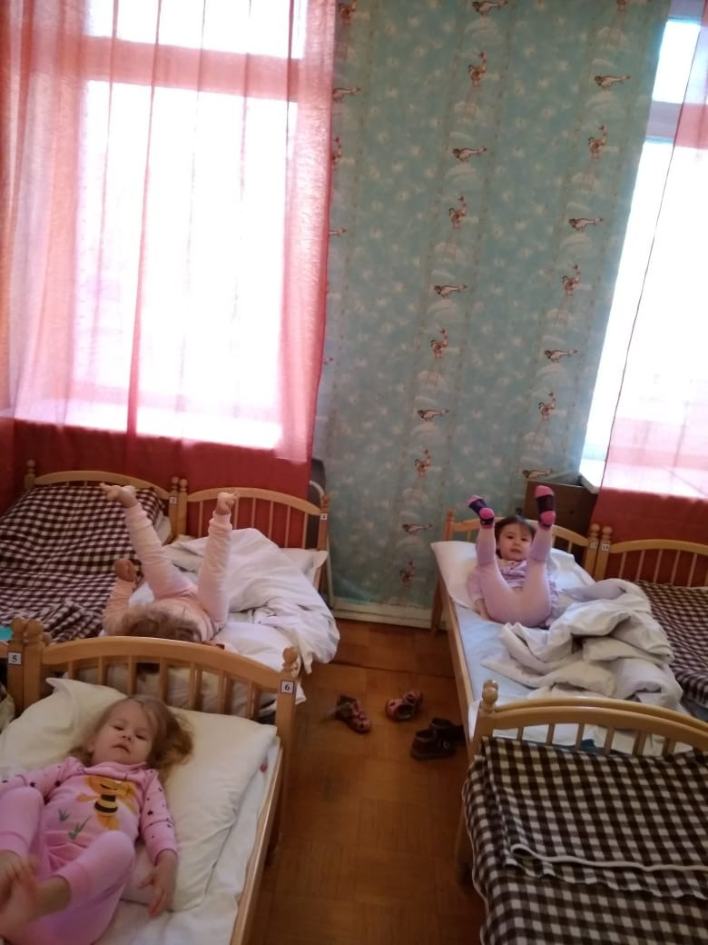
Гимнастика, ходьба по массажным коврикам

Slide 9
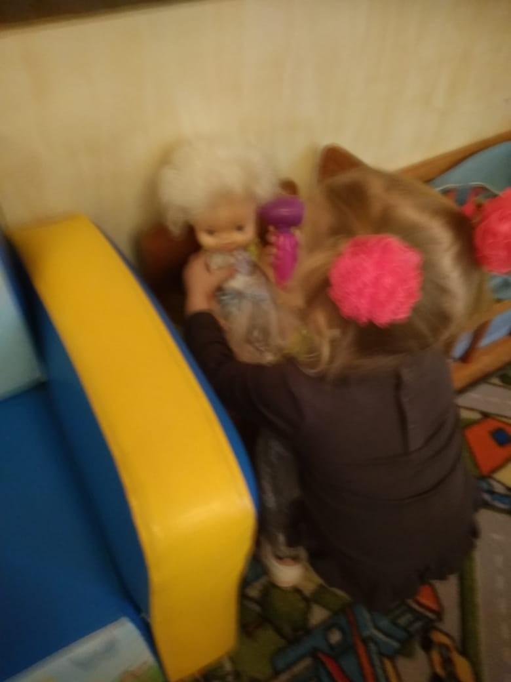
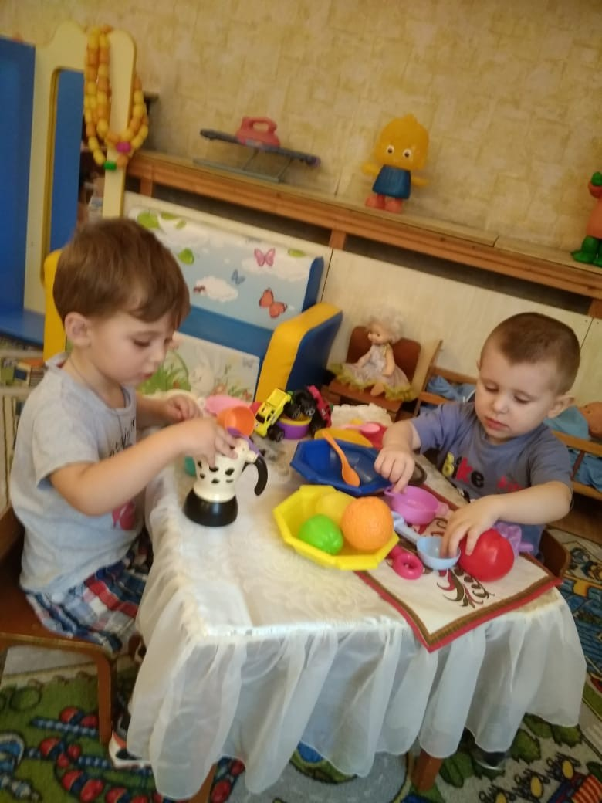
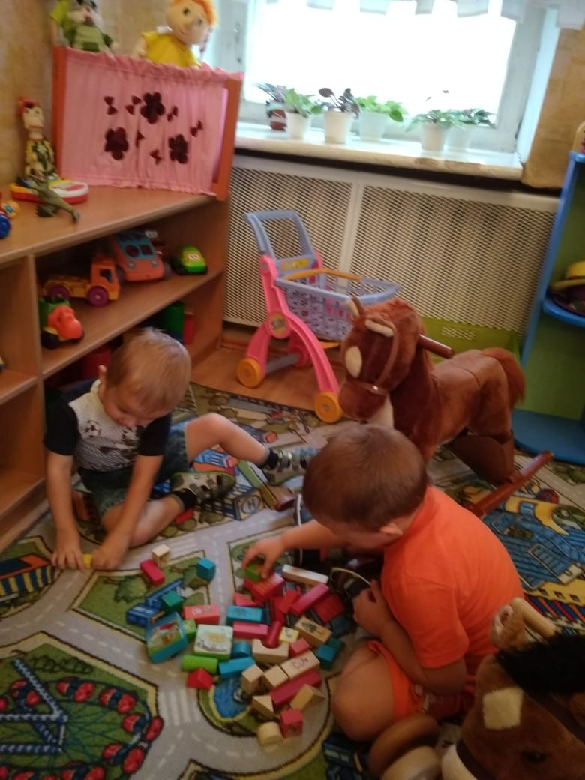
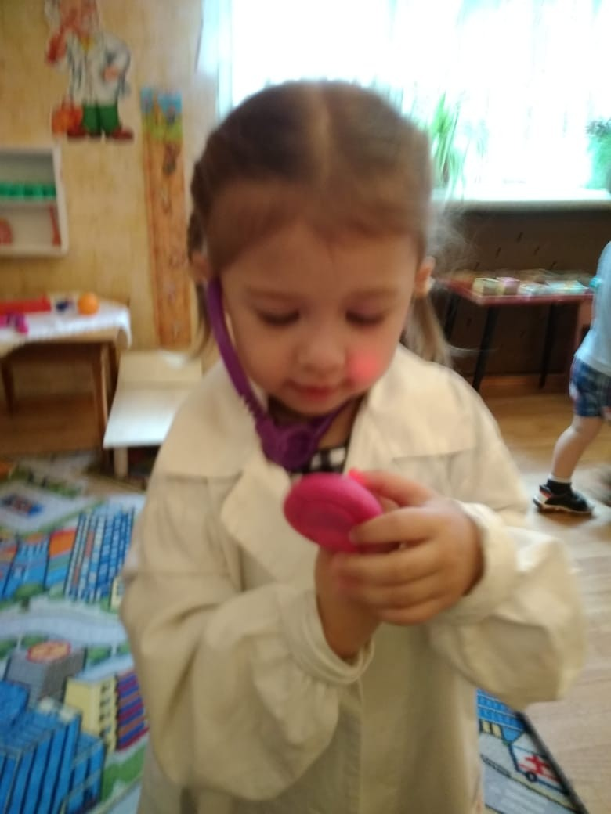
Сюжетно-отобразительные игры

Slide 10
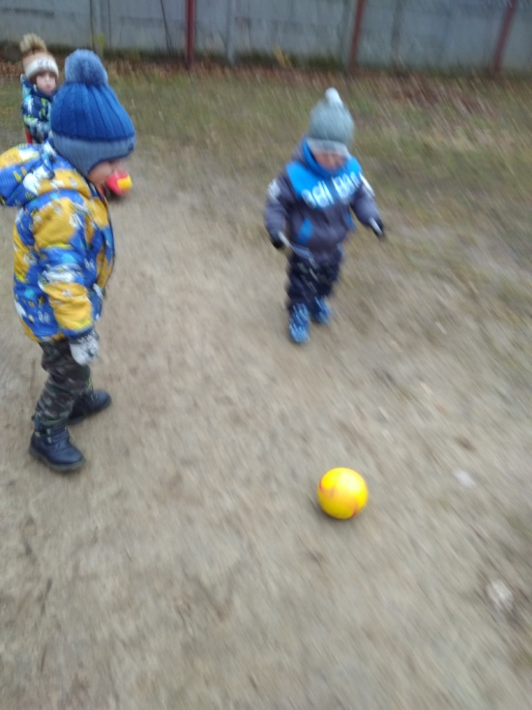
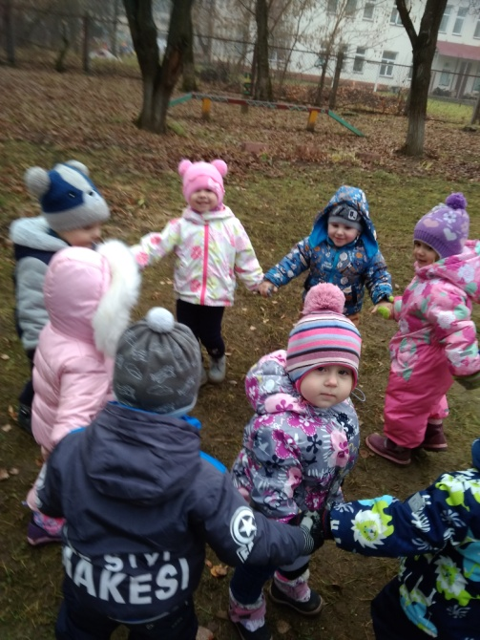
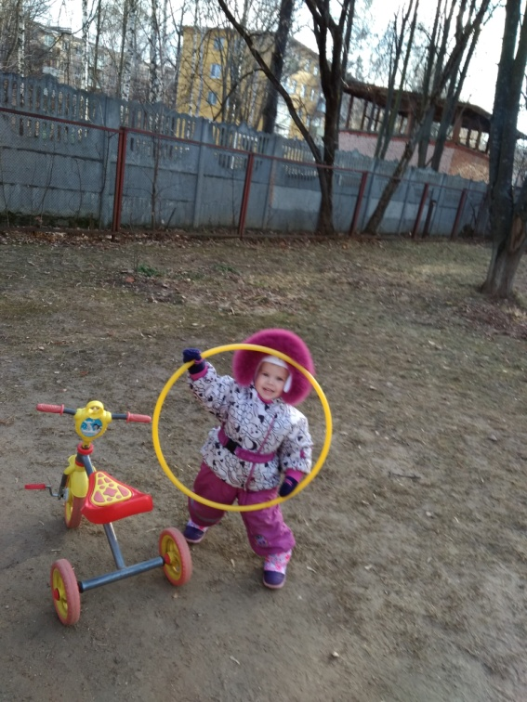
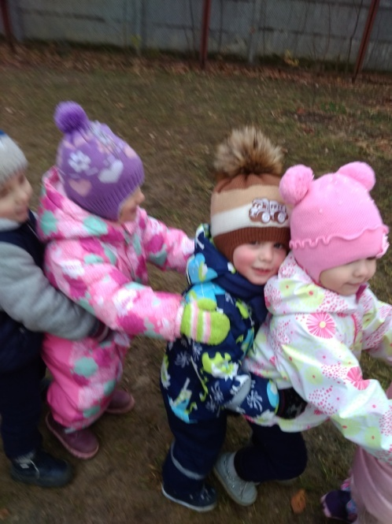
Подвижные игры и
спортивные упражнения на прогулке

Slide 11
Реализация проекта
Понедельник
Утро:
1. «Утро радостных встреч» - игра-беседа "Чистота - залог здоровья"
2. Подвижные игры: «Самолеты» (игра с бегом); «Птички в гнёздышках» (игры с прыжками).
Вечер:
1. Лепка "Разноцветные витаминки"
2. Чтение воспитателем: К. Чуковский «Айболит»
3. Сюжетно - отобразительная игра "Катя заболела"
Вторник
Утро:
1. Рассматривание альбома"Виды спорта" (для малышей)
Беседа "О здоровом питании"
2. Занятие по речевому развитию «В гостях у Мойдодыра»
3.Пальчиковая гимнастика "Этот пальчик – мамочка"
Вечер:
1. Подвижные игры: "Поезд", "Попади в ворота"
2. Игра-развлечение «Мыльные пузыри»
3. Логоритмика " Зайка серенький сидит"

Slide 12
Реализация проекта
Среда
Утро:
1. Беседа « Добрый доктор Айболит»
2 Игра-конструирование «Больница для зверят»
3.Пальчиковая гимнастика" Где же наши ручки?"
Вечер:
1. Закаливающий массаж подошв «По ровненькой дорожке»
2 . Логоритмика Упражнение" Это я"
3.Чтение сказки: С. Могилевская «Про Машеньку и зубную щетку»
Четверг
Утро:
Беседа: "Полезная и вредная пища"
1. Занятие по речевому развитию «В гостях у доктора Айболита
2. Чтение сказки: Л. Воронкова «Маша растеряша»
3. Подвижные игры: «Курочка и цыплята», «Солнышко и дождик».
Вечер:
1. Ходьба по массажным коврикам для профилактики плоскостопия
2. Чтение сказки К. Чуковского «Мойдодыр»
3. Д/и «Чудесный мешочек» (предметы туалета)
Пятница
Утро:
Беседа: "О прогулке на участке"
1. Познание "Правила личной гигиены"
2. Логоритмика "Мы топаем ногами"
Вечер:
1. Игры по развитию мелкой моторики рук: мозаика, шнуровка, вкладыши.
2. Рисование: «Мячик — главный наш спортсмен».
3. Сюжетно-отобразительная игра "Оденем куклу на прогулку"

